Slide 1
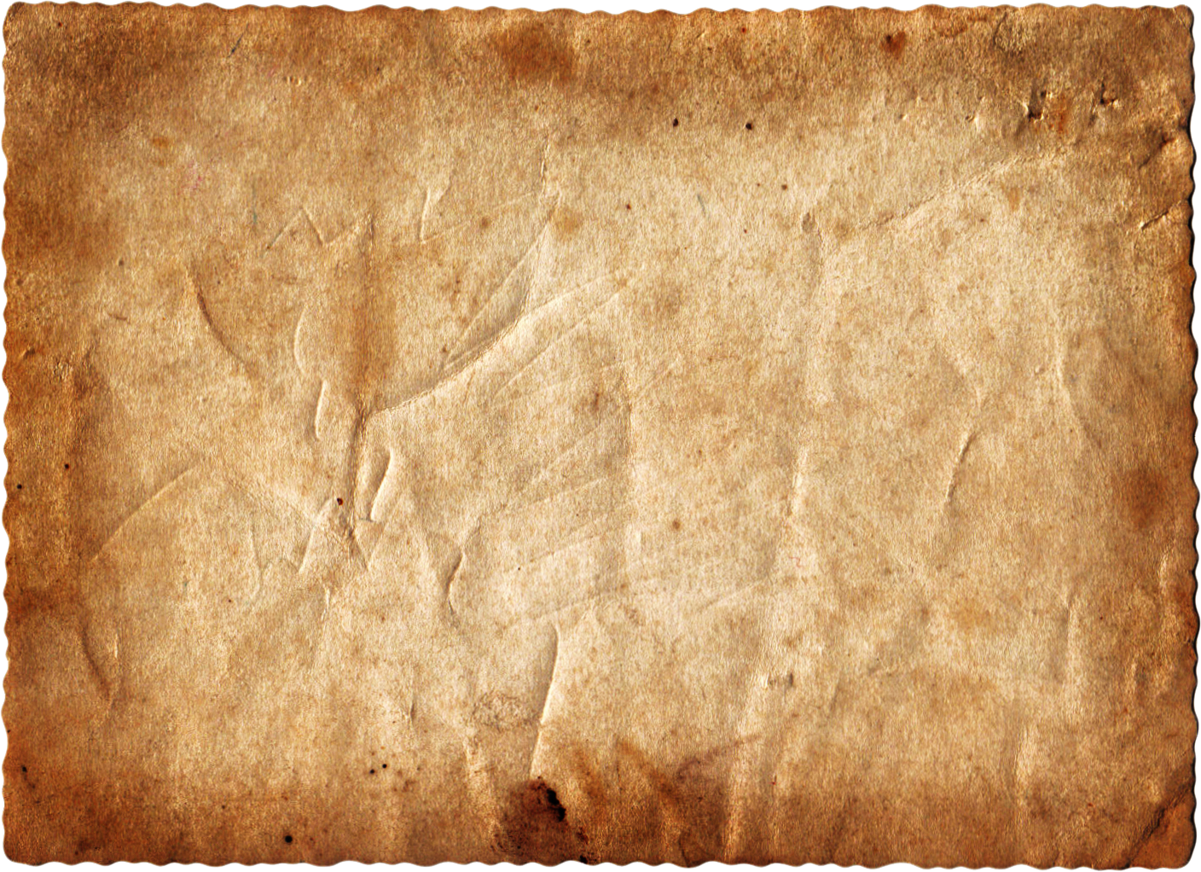

by
Mareen, Patrick, Dominik und Max

Slide 2

Was wir geschafft haben:
Implementierung der Grundstruktur:
    Sphärischer Gird
    Datenstruktur für:
      Gebäude
      Kreaturen
    Kamera- und Maussteuerung
    Schnittstellen für die GUI

Slide 3
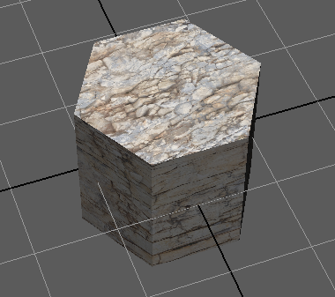
Was wir geschafft haben:
Modelle und Animation:
    Gebäude:
      Nest
      Mehrere Böden und Wände

Slide 4
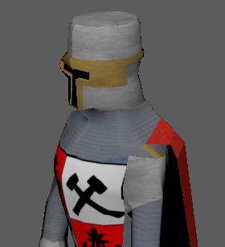
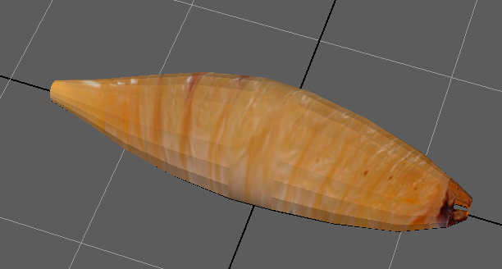
Was wir geschafft haben:
Modelle und Animation:
    Kreaturen:
      Echsen (Animation)
      Maden
      Ritter (Animation)
      Und noch ein paar halbfertige Minions :-)

Slide 5
Was wir geschafft haben:
Spielmechanik:
    Manövrieren über das Grid
    Auswahl und Abbruch einer Bau-Option
    Ziehen eines Radius zur Festlegung eines Raums, sowie das Platzieren des Gebäudes
    Auswahl eines Zielfeldes, auf welches sich die gespawnte Kreatur hinbewegen soll

Slide 6
Was wir machen wollten:
Einen lauffähigen Prototyp:

Slide 7
Was wir machen wollten:
Einen lauffähigen Prototyp:
    Vorhandensein eines Startraums
    Minions die Befehle entgegennehmen
    Auswahl und Bau mehrerer Gebäude
    Einheitenproduktion und -steuerung über mehrere Einheitenarten
    Gegner-KI
    Funktionierende Animation
    „Blancing“

Slide 8
Wie wir uns Strukturiert haben:
Underlord
Mechanik
Ästhetik
Patrick
Dominik
Max
Mareen

Slide 9
Wie wir uns Strukturiert haben:
Underlord
Mechanik
Ästhetik
Datenstrukturen, u.a. das Grid
sowie die Steuerung der Kamera
Modellierung & Animation
Patrick
Dominik
Max
Mareen

Slide 10
Wie wir uns Strukturiert haben:
Underlord
Mechanik
Ästhetik
Datenstrukturen, u.a. das Grid
sowie die Steuerung der Kamera
Modellierung & Animation
Patrick
Dominik
Max
Mareen
Aufbau und
Gebäude-
verwaltung
KI und
Gegner-
verhalten
Kamera,
Partikel,
Animation,
Licht
GUI

Slide 11
Wie wir uns Strukturiert haben:
Underlord
Mechanik
Ästhetik
Datenstrukturen, u.a. das Grid
sowie die Steuerung der Kamera
Modellierung & Animation
Patrick
Dominik
Max
Max
Mareen
Aufbau und
Gebäude-
verwaltung
KI und
Gegner-
verhalten
Ingame
Kamera,
Partikel,
Animation,
Licht
GUI

Slide 12
Wie wir uns organisiert haben:
Wöchentliche Treffen:
    Zum direkten Austausch und kleineren Arbeitssitzungen

Slide 13
Wie wir uns organisiert haben:
Wöchentliche Treffen:
    Zum direkten Austausch und kleineren Arbeitssitzungen
Skype und E-Mail:
    Zur Kommunikation von kleinen, schnellen Änderungen mit hoher Priorität, z.B. Anpassung eines Models

Slide 14
Wie wir uns organisiert haben:
Wöchentliche Treffen:
    Zum direkten Austausch und kleineren Arbeitssitzungen
Skype und E-Mail:
    Zur Kommunikation von kleinen, schnellen Änderungen mit hoher Priorität, z.B. Anpassung eines Models
Redmine:
    Zur Ticketverwaltungen ( Leider muss ich da noch mal nach dem Server schauen :-) ...

Slide 15
Warum es nicht geklappt hat:
Technische Schwierigkeiten beschränkten sich auf Sachen wie:
    Unsaubere Auswahl des Grids mit der Maus
    Fehlerhafte Animation
    Verwaschene Texturen, wegen falscher Exporteinstellungen

Slide 16
Warum es nicht geklappt hat:
Hauptursache war tatsächlich der Mangel an Zeit auf Grund von:
    Übungen
    Anderen Projekten
    Arbeit
    Veranstaltungen
    und Besuchen

Slide 17
Warum es nicht geklappt hat:
Hauptursache war tatsächlich der Mangel an Zeit auf Grund von:
    Übungen
    Anderen Projekten
    Arbeit
    Veranstaltungen
    und Besuchen
Alles in allem hat uns das leider die letzten 3 Wochen ziemlich verhagelt

Slide 18
Was wir zum nächsten Meilenstein machen
wollen:
Alle zuvor angesprochenen Punkte in den kommenden 2 Wochen abschließen:
    D.h. in 2 Wochen soll das Spiel zumindest zu Teilen spielbar sein

Slide 19
Was wir zum nächsten Meilenstein machen
wollen:
Alle zuvor angesprochenen Punkte in den kommenden 2 Wochen abschließen:
    D.h. in 2 Wochen soll das Spiel zumindest zu Teilen spielbar sein
Außerdem geplant für den 10.07 ist:
    Gegner die dem Spieler das Leben schwer machen
    Mehr Modelle, Gebäude und Animation
    Licht, Schatten und Normalmaps
    Sowie Anlauf des Balancing

Slide 20
Vielen Dank für eure
Aufmerksamkeit

